Slide 1
Introducción

Slide 2
Reglas del Taller
Horario
Viernes 05 de Agosto, 9:00 am a 12:00 pm.
No abandonar la reunión.
Presencia plena.
Preguntas por medio del link o al final de la presentación.
Notes:
Fuentes de Información

Slide 4
1
Contexto
El Valor de los Datos Abiertos
2
Los Datos Abiertos en Colombia
3
4
Retos y Oportunidades

Slide 6
Notes:
Mintic a través del Plan Vive Digital 2010-2014 hizo posible que Colombia diera un gran salto tecnológico a través de la masificación del uso del internet y ahora a través del Plan Vive Digital para la Gente 2014-2018, nos hemos trazado dos grandes retos
Convertir a Colombia en líder mundial en el desarrollo de aplicaciones de alto impacto social.
Tener el Gobierno más eficiente y transparente gracias a al uso de las TIC.
Para lograr estos objetivos, en Gobierno en línea través de 4 componentes busca mejorar la relación entre el Gobierno y ciudadanos y mejorar la eficiencia de las entidades públicas gracias al uso de las TIC
TIC para el Gobierno Abierto: Busca construir un Estado más transparente y colaborativo, donde los ciudadanos participan activamente en la toma de decisiones gracias a las TIC.
TIC para servicios: Busca crear trámites y servicios en línea para responder a las necesidades más apremiantes de los ciudadanos.
TIC para la gestión: Busca darle un uso estratégico a la tecnología para hacer más eficaz la gestión administrativa. Buscamos un estado que responda más rápidamente a las necesidades de la ciudadanía
Seguridad y privacidad de la información: Busca guardar los datos de los ciudadanos como un tesoro, garantizando la seguridad de la información.

Slide 7
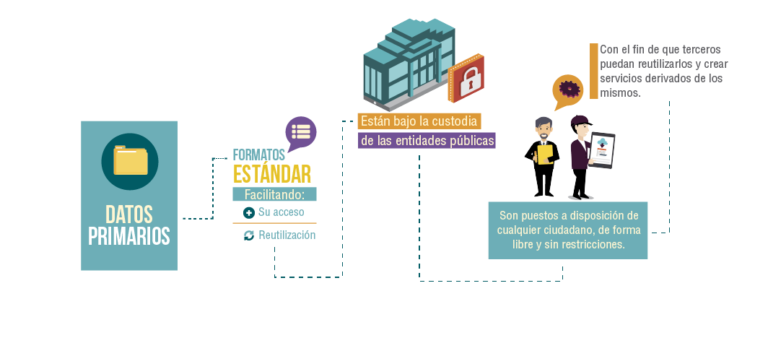
¿Qué son los Datos Abiertos?
Notes:
De acuerdo con el Banco Mundial, el concepto de Datos Abiertos es entendido como una práctica basada en la idea de que los datos o la información creados por la Gobierno pertenecen a la sociedad. Dicha información es compartida, a través de una plataforma web, sin ninguna forma de protección legal en formatos abiertos y estándares con una estructura de fácil comprensión para que la misma pueda ser utilizada por los ciudadanos. Dado que son financiados y recopilados con dinero público, la información contenida en estos datos es pública y debe estar a disposición de cualquier ciudadano y para cualquier fin.
En el contexto colombiano, la Ley 1712 de 2014 “Transparencia y del Derecho de Acceso a la Información Pública Nacional” se ha definido como datos abiertos:
“(…) aquellos datos primarios o sin procesar, que se encuentran en formatos estándar e interoperables que facilitan su acceso y reutilización, los cuales están bajo la custodia de las entidades públicas o privadas que cumplen con funciones públicas y que son puestos a disposición de cualquier ciudadano, de forma libre y sin restricciones, con el fin de que terceros puedan reutilizarlos y crear servicios derivados de los mismos”.

Slide 8
Características de los Datos Abiertos
Completitud
Fuente primaria
Oportuna
Procesable
No discriminatorios
No propietaria
Los datos deben estar disponibles en un formato sobre el cual ninguna entidad tiene un control exclusivo
Los datos deben estar disponibles para cualquiera persona, sin requerir un registro.
Los datos deben estar estructurados razonablemente para permitir un procesamiento automático
Los datos deben estar disponibles tan rápido como sea necesario
Los datos deben ser recolectados en la fuente de origen, con el nivel de granularidad más alto posible
Todos los datos públicos deben estar disponibles
Notes:
Completos: Todos los datos públicos deben estar disponibles. Los datos públicos no contemplan datos privados ni limitaciones de seguridad o privilegios.
Primarios: Los datos deben ser recolectados en la fuente de origen, con el nivel de granularidad más alto posible, no en forma agregada ni modificada.
Oportunos: Los datos deben estar disponibles tan rápido como sea necesario para garantizar el valor de los mismos.
Accesibles: Los datos deben estar disponibles para el rango más amplio de usuarios y para el rango más amplio de propósitos.
Procesables por máquinas: Los datos deben estar estructurados razonablemente para permitir un procesamiento automático.
No discriminatorios: Los datos deben estar disponibles para cualquiera persona, sin requerir un registro.
No propietarios: Los datos deben estar disponibles en un formato sobre el cual ninguna entidad tiene un control exclusivo.
Libres de licencias: Los datos no deben estar sujetos a ningún derecho de autor, patente, marca registrada o regulaciones de acuerdo de secreto. Se podrán permitir restricciones razonables de privacidad, seguridad o privilegios.

Slide 9
Los datos abiertos son generados de la información producida a diario en las entidades públicas
Programas de educación Superior
Presupuestos y gasto de las entidades
Ranking de calidad de EPS en Colombia
Contratación pública
Estadísticas oficiales –
Censo
Ordenamiento territorial
Índices de criminalidad
Precios oficiales del sector agropecuario
Índices de movilidad

Slide 10
Ejemplo de Datos Abiertos
Resultados elecciones Nacionales 2014
Notes:
En esta diapositiva podemos un ejemplo de datos abiertos correspondiente a los resultados de las elecciones nacionales publicados en el portal de datos abiertos por la Registraduría nacional del estado civil, dado que los datos deben publicarse de manera estructurada (Filas y columnas) y en formatos abiertos, es decir, csv, txt, xml, json. Los datos publicados en pdf, .jgp o ppt no son considerados abiertos

Slide 11
El derecho de toda persona a la vida, la salud o la seguridad
Los secretos comerciales, industriales y profesionales
El derecho de toda persona a la intimidad
Notes:
La ley establece que la información pública puede ser exceptuada por daños a los derechos de las personas naturales o jurídicas cuando la misma sea clasificada, razón por la cual, el acceso a la misma podrá ser rechazado, siempre que el acceso pudiere causar un daño a los siguientes derechos:
El derecho de toda persona a la intimidad, bajo las limitaciones propias que impone la condición de servidor público, en concordancia con lo estipulado;
El derecho de toda persona a la vida, la salud o la seguridad;
Los secretos comerciales, industriales y profesionales, así como los estipulados en el parágrafo

Slide 12
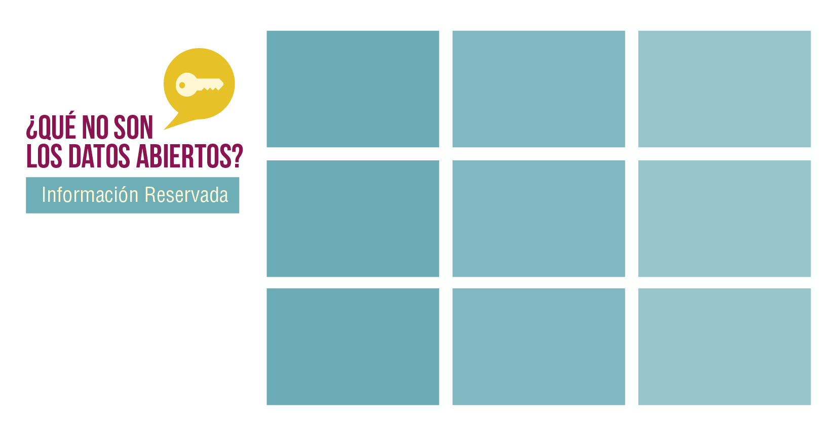
La defensa y seguridad nacional
La seguridad pública
Las relaciones internacionales
La prevención, investigación y persecución de los delitos y las faltas disciplinarias
El debido proceso y la igualdad de las partes en los procesos judiciales
La administración efectiva de la justicia
La salud
pública
Los derechos de la infancia y la adolescencia
La estabilidad Macroeconómica y financiera del país
Notes:
La ley establece que se exceptúa el otorgar una determinada información por daño a los intereses públicos, razón por la cual la califica de reservada y es por ello que el acceso a la misma podrá ser rechazado o denegado de manera motivada y por escrito en las siguientes circunstancias, siempre que dicho acceso estuviere expresamente prohibido por una norma legal o constitucional, en la siguientes causales:
La defensa y seguridad nacional;
La seguridad pública;
Las relaciones internacionales;
La prevención, investigación y persecución de los delitos y las faltas disciplinarias, mientras que no se haga efectiva la medida de aseguramiento o se formule pliego de cargos, según el caso;
El debido proceso y la igualdad de las partes en los procesos judiciales;
La administración efectiva de la justicia;
Los derechos de la infancia y la adolescencia;
La estabilidad macroeconómica y financiera del país;
La salud pública.

Slide 14
¿Por qué abrir los datos?
Valor Social y Económico
Control Evasión Impuestos
Eficiencia de Gobierno
Mejora de Servicios
Innovación
Notes:
Existen también diferentes grupos de personas y organizaciones que pueden beneficiarse de la disponibilidad de datos abiertos, incluido el mismo gobierno
Ya es posible apuntar a un gran número de áreas donde los datos abiertos están creando valor económico y social. Algunas de estas áreas incluyen:
Control a la evasión de impuestos
Mejoramiento en la eficiencia de los servicios ofrecidos por el gobierno
Promover la Innovación

Slide 15
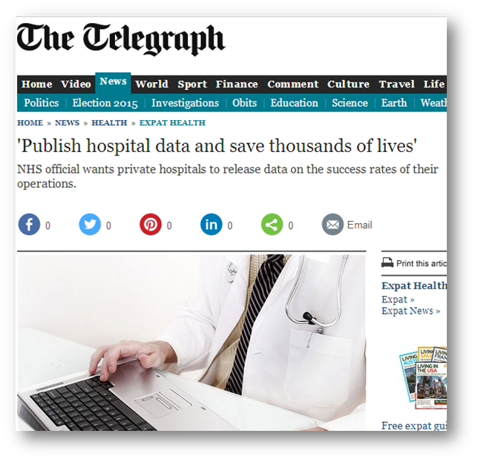
¿Por qué abrir los datos?
Los Datos Abiertos han salvado la vida de 1000 personas al año
Fuente: Ministerio de Salud del Reino Unido
Notes:
El Ministerio de Salud del Reino Unido decidió abrir los datos de operaciones quirúrgicas de los hospitales privados desde 2005. Esto empoderó a los pacientes a la hora de escoger hospital, e impulsó a los hospitales a identificar sus deficiencias y vieron que en su mayoría se debían a debilidades en los protocolos. De esta forma, se redujeron 1/3 las muertes en quirófano, es decir los datos abiertos han salvado la vida a 1,000 personas al año.

Slide 16
¿Por qué abrir los datos?
Departamento de Salud e Higiene New York
El 95 % de los restaurantes han reducido la cantidad de infracciones
Inspecciona cerca de 26.000 restaurantes para controlar el cumplimiento de las regulaciones municipales y estatales para la seguridad alimenticia
Notes:
Cada año el Departamento de Salud de New York inspecciona cerca de 26,000 restaurantes para controlar el cumplimiento de las regulaciones municipales y estatales para la seguridad alimenticia estos resultado son publicados en este portal y cualquier ciudadano puede consultar la calificación de los restaurantes
En julio de 2010, el Departamento de Salud empezó a exigir a los restaurantes de los cinco distritos la publicación de las letras de calificación como resumen de sus resultados de inspección sanitaria. Cinco años después, los restaurantes están mostrando mejores resultados de inspección y están más limpios que nunca. El programa ha tenido un efecto positivo sobre la higiene de los restaurantes, las prácticas de seguridad de los alimentos y el conocimiento público sobre el tema. Actualmente, el 95 % de los 26000 restaurantes ya tienen calificaciones ¨A¨, se ha reducido la cantidad de infracciones y más supervisores de restaurantes han completado el curso de protección de alimentos del Departamento de Salud.

Slide 17
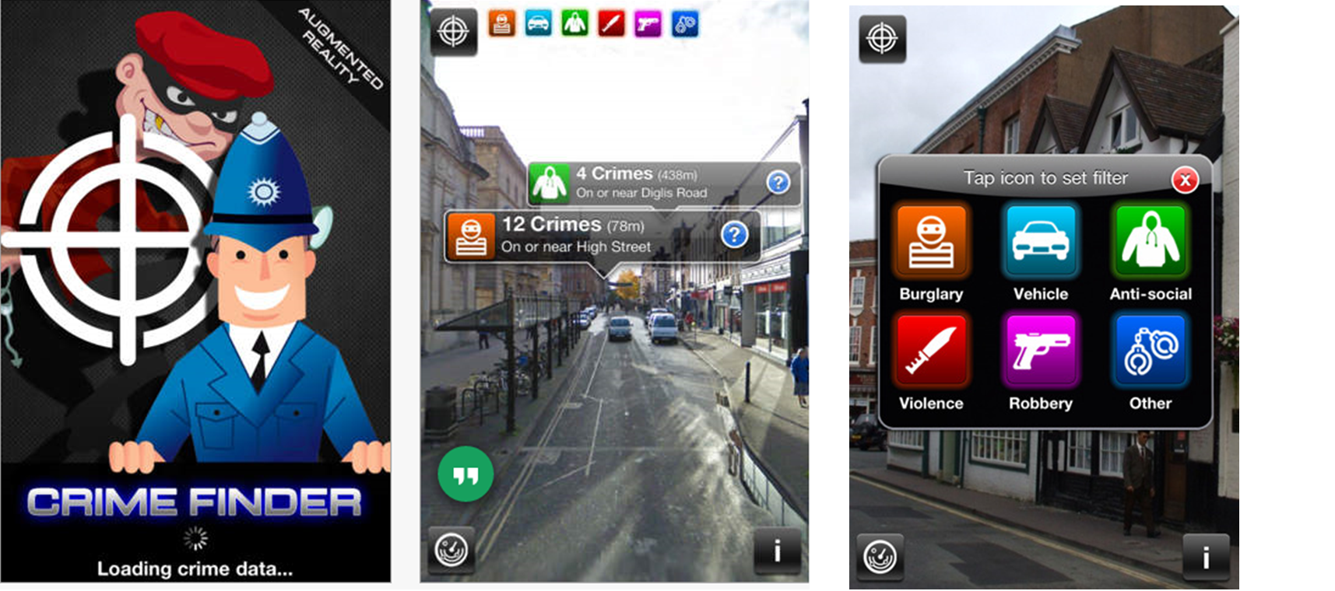
¿Porqué abrir los datos?
https://data.gov.uk/apps/crime-finder
datos abiertos de la policía
Notes:
Crime Finder es una aplicación de reino unido que consume datos abiertos de la policía que permite ver delitos denunciados, utilizando las últimas estadísticas de la delincuencia. Usando el GPS, la cámara y la brújula en su teléfono, la app le da una visión de su entorno en tiempo real

Slide 18
¿Porqué abrir los datos?
…. y además los datos abiertos ayudan a la mejora de la calidad de los datos
El Reino Unido abrió los datos de 300,000 paradas de
buses públicos
Notes:
Existen muchos ejemplos de cómo los datos abiertos pueden ayudar a mejorar la calidad
de los mismos. El Reino Unido abrió los datos de 300,000 paradas de buses públicos,
reconociendo que existían errores, y pidiendo a los ciudadanos su comprensión y
colaboración para mejorar los datos. Así lograron identificar 18,000 errores, por ejemplo
había paradas en medio de lagos.
Además, un datos cerrado en un cajón que nadie usa, difícilmente logrará recursos para
mejorar su calidad. En cambio, si abrimos esos datos, y éstos son usados, podemos
presentar el un caso sólido sobre la necesidad de articular esfuerzos para mejorar

Slide 20
1
Guía de Datos Abiertos
2
Portal de Datos Abiertos
Ley de Transparencia y del Derecho de Acceso a la información pública
3
4
Apertura y Uso de los Datos
Ruta de la Excelencia
5

Slide 21
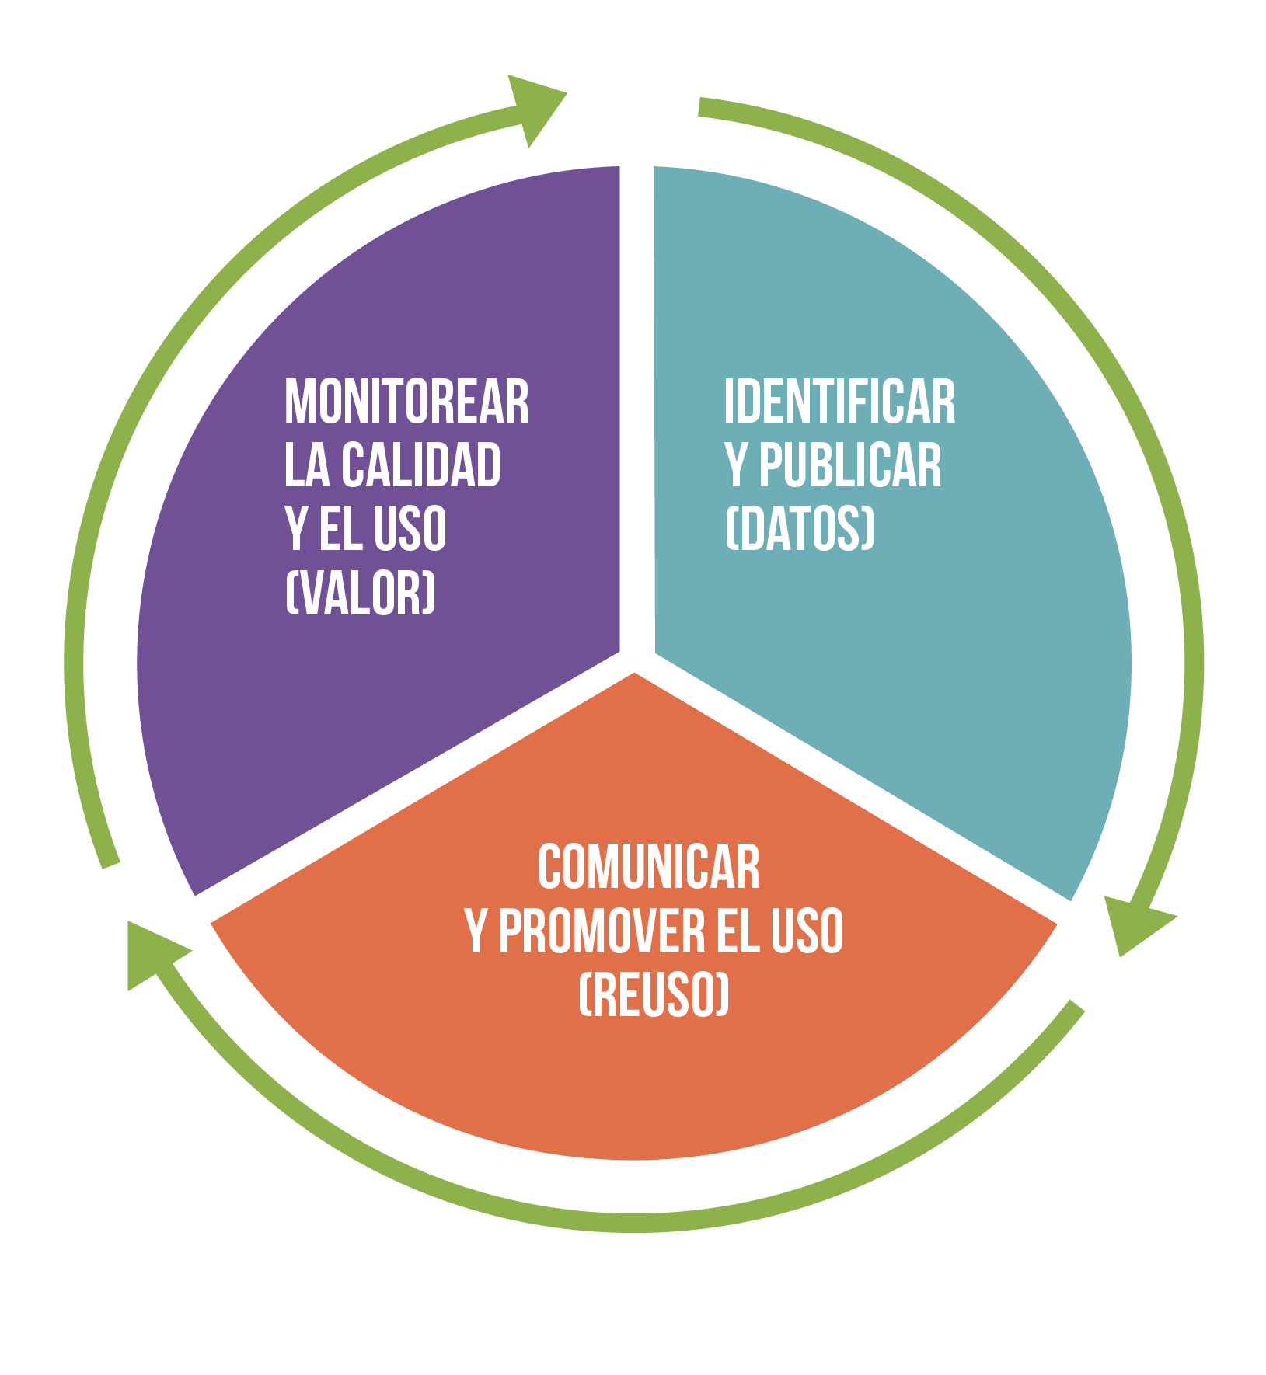
Datos abiertos en Colombia
Guía de Datos Abiertos
Análisis de información publicable
Estructuración, cargue y publicación
Documentación
Notes:
Un proceso exitoso de apertura de datos requiere agilidad, flexibilidad, retroalimentación e iteración constante entre quienes ofertan y quienes reutilizan los datos abiertos. En este sentido, se pueden evidenciar los siguientes momentos en el proceso de apertura y uso de los datos:
Definido a partir del círculo virtuoso de los datos abiertos propuesto por el Banco Mundial para el fortalecimiento de la iniciativa de datos abiertos en Colombia (Datos, reuso y valor) y los momentos establecidos en el Manual de Gobierno en Línea para la apertura de datos.
En este ciclo, es importante resaltar que una estrategia de datos abiertos va más allá de la preparación y publicación de los datos por parte de las entidades, sino que también involucra acciones concretas para promover el uso de los datos publicados e identificar el valor agregado que se está generando con su utilización. En este punto, es fundamental el aporte de quienes reutilizan los datos para mejorar su calidad y continuar con el ciclo:
1. Identificar y publicar datos, 2. Comunicar y promover el uso y, 3. Monitorear la calidad y el uso.

Slide 22
Datos abiertos en Colombia
Ley de Transparencia y del Derecho de Acceso a la información pública
Ley 1712 de 2014
Transparencia y Acceso a la Información pública
Información Mínima
Los sujetos obligados deberán publicar datos abiertos.
Art. 11
Decreto 1078 de 2015
Principios y lineamientos de la Estrategia de Gobierno en línea
Art. 5
Componentes de la Estrategia
TIC para el Gobierno Abierto
Manual de Gobierno en línea
Instrumento de implementación en su componente TIC para Gobierno Abierto
Componente
2
Notes:
El objeto de la Ley 1712 de 2014, conocida como la Ley de Transparencia y del Derecho de Acceso a la Información Pública, es regular el derecho de acceso a la información pública que tienen todas las personas, los procedimientos para el ejercicio y la garantía del derecho fundamental así como las excepciones a la publicidad de la información pública.

Slide 23
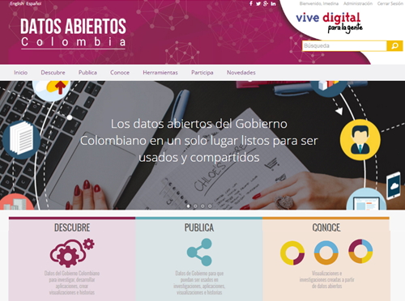
Datos abiertos en Colombia
Portal de Datos Abiertos
+2200
Conjuntos de datos
+600
Entidades publicando
21 apps
Consumiendo datos abiertos
Notes:
• Actualmente, más de 620 entidades públicas publican datos abiertos, hay +2200 conjuntos en el Portal de Datos Abiertos (www.datos.gov.co), y hay 21 aplicaciones que consumen datos. Emprendedores, estudiantes, entidades públicas, organizaciones de la sociedad civil y empresas privadas han trabajado en conjunto para crear soluciones móviles que faciliten la relación de las personas con el Estado

Slide 24
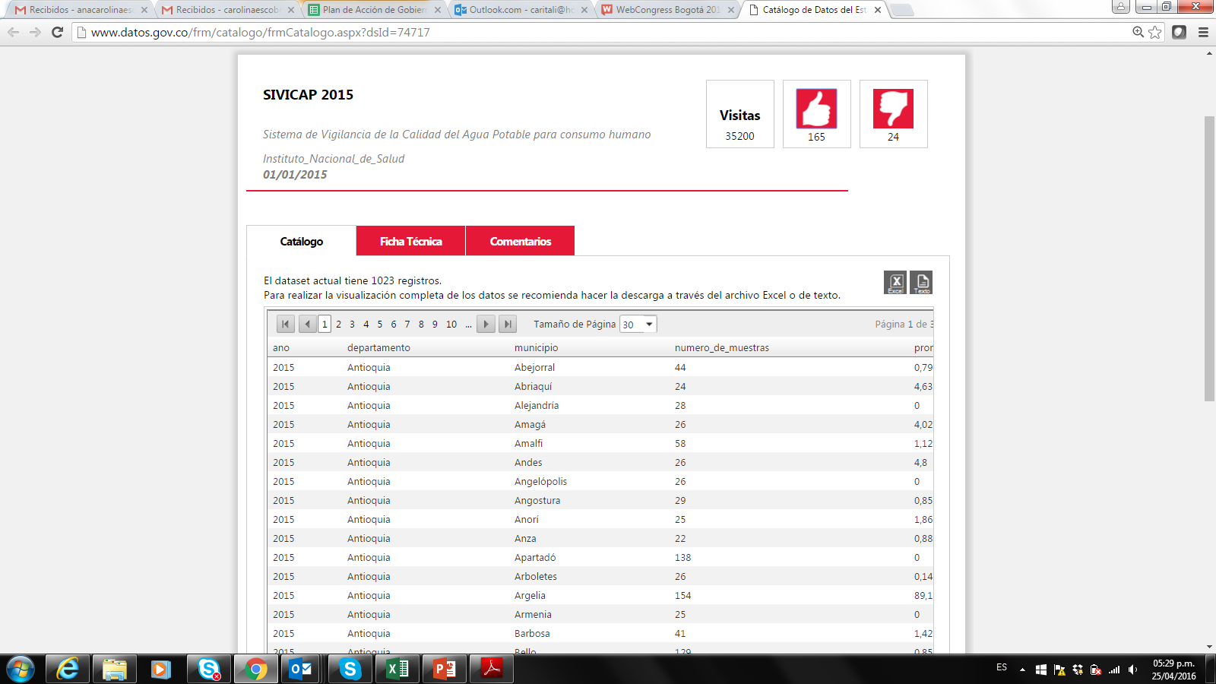
Datos abiertos en Colombia
Apertura y uso de los Datos – Periodismo de Datos
El catálogo de datos
La Noticia
La respuesta de la alcaldía
Notes:
Ejemplo de periodismo de datos del Periódico el Tiempo con un conjunto de dato de la calidad del agua publicado en el portal de datos abiertos por el INS instituto nacional de salud
Enlace de la nota: http://www.eltiempo.com/multimedia/especiales/calidad-del-agua-en-colombia/16555634/1
Enlace del conjunto de datos: http://www.datos.gov.co/frm/catalogo/frmCatalogo.aspx?dsId=74717
http://www.eltiempo.com/datos/calidad-del-agua-en-colombia-y-en-tamalameque-cesar/16556446

Slide 25
Datos abiertos en Colombia
Ruta de la Excelencia
Manual de Gobierno en línea
Instrumento de implementación en su componente TIC para Gobierno Abierto
Notes:
La Ruta de la Excelencia se construye a partir de la priorización de los trámites y servicios que están vinculados con los eventos más importantes en la vida de las personas y las empresas. Este Ruta contempla 25 proyectos que incluyen acciones e iniciativas que buscan facilitar la ejecución de trámites y el acceso a servicios por parte de los ciudadanos y empresas (16 proyectos); mejorar la gestión interna y el servicio al interior de las entidades (3 proyectos) y facilitar el acceso a la información pública por parte de las personas y el aprovechamiento de la misma (6 proyectos).
Se llevó a cabo una priorización de conjuntos de datos estratégicos para promover su apertura con calidad, a través de un mapa de ruta datos abiertos con 6 temas estratégicos:
Movilidad
Seguridad Ciudadana
Servicio de salud pública: prestación, salud pública y gestión de riesgo
Ordenamiento Territorial
Cadena Productiva del Agro
Calidad y cobertura educativa

Slide 26
¡Gracias!
lmedina@mintic.gov.co
Estamos construyendo el Gobierno más eficiente y transparente con el uso de las TIC
Notes:
Se le indica a los participantes que la presentación y las herramientas se encuentran disponibles en el vínculo en pantalla con el fin de no generar procesos de guardado por USB.

Slide 27
Plataforma de Datos Abiertos

Slide 28
Agenda
Introducción.
Explorar con socrata.
Estructura de datos.
Creación de conjuntos de datos.
Revisar el esquema de datos.
Pagina de metadatos.
Actualizar conjuntos de datos.
Visualizaciones.

Slide 29
Soluciones
Open Data™
Apps Marketplace™
Open Performance™
Descubrimiento y exploración de datos
Visualizaciones de gráficas y mapas
Publicación de trabajo editorial
Federación de datos y colaboración
Suite de Transparencia Financiera
Suite de Administración de Gobierno
Suite de Colaboración Ciudadana
Ecosistema de Apps Cívicas
Tableros de administración
Composición de objetivos
Generador de reportes Drag-and-Drop
Metodología de administración de resultados
CAPA DE ACCESO A DATOS
Open Data API Query Engine Search Geocoding Analytics
Open Data Developer Network™
Data Cloud™
API Foundry™
Socrata Open Connectors™

Slide 30
Confianza
90%
100k+
50 Millones
De los programas de
ciudades de E.E. U.U.
Administración de conjunto de datos
alrededor del Mundo
De vistas a la página por Mes
1/3
12x
De los Estados
de E.E. U.U.
Crecimiento en Apps construidas en Socrata

Slide 31
Agenda
Introducción.
Explorar con socrata.
Estructura de datos.
Creación de conjuntos de datos.
Revisar el esquema de datos.
Pagina de metadatos.
Actualizar conjuntos de datos.
Visualizaciones.

Slide 32
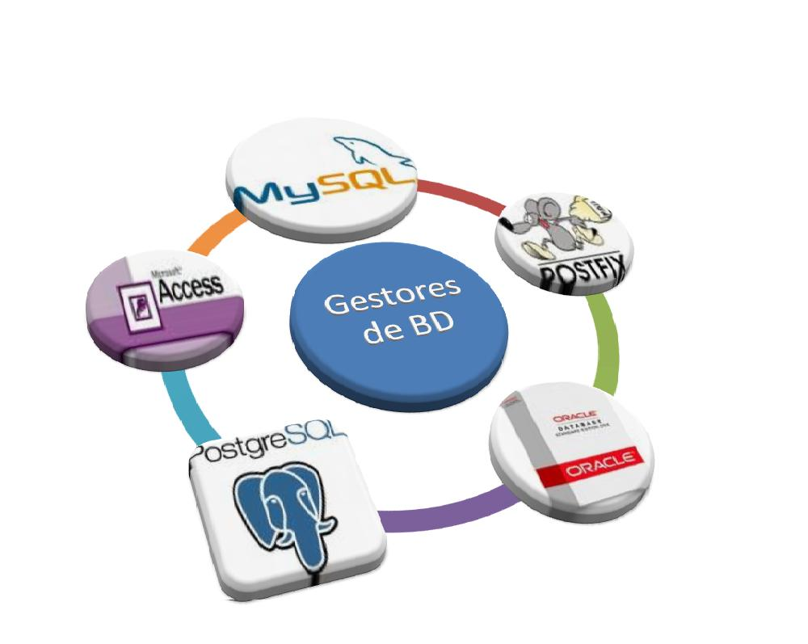
Estructura de Datos
¿Qué es?
Es un patrón o estructura que se aplica a la información con el objetivo de convertirla en Conjuntos de Datos, para impulsar su aplicación optima en Socrata. Es la parte mas importante del proceso.

Slide 33
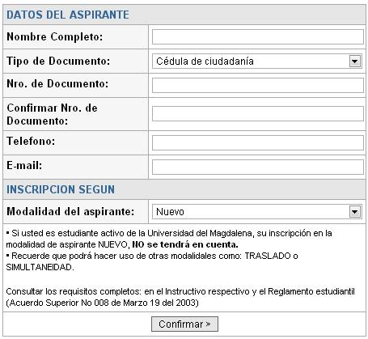
Estructura de Datos
Revisar y optimizar la estructura de los datos
De visualización a Conjunto de Datos funcional.

Slide 34
Estructura de Datos
Comprensión de los elementos
Identificar los elementos en los datos que coincidan con el esquema de Socrata.
Estos “elementos” se usarán como encabezados de columna.
Este es el primer paso para mapear sus datos en el esquema correcto.

Slide 35
Estructura de Datos
De elementos a columnas
Encabezado de Columna
Tipo de datos
Nivel de importancia técnica

Slide 36
Estructura de Datos
Mapeo a una hoja funcional
Se transforma la información en un Conjunto de Datos con un formato funcional.

Slide 37
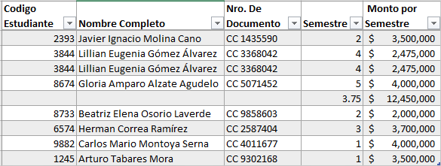
Estructura de Datos
Hoja funcional VS tabla
Algunas tablas se parecen más a un conjunto de datos a simple vista, pero en realidad aún necesitan más trabajo, puesto que por si solos no puede alimentar la aplicación de Socrata.
Evite valores duplicados
No agrega valores verticalmente
Evite dos valores en una columna

Slide 38
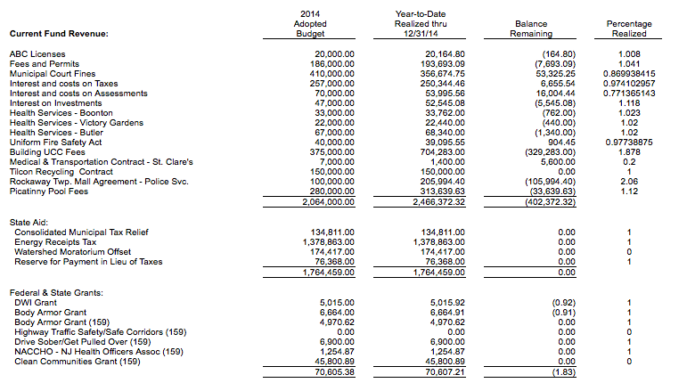
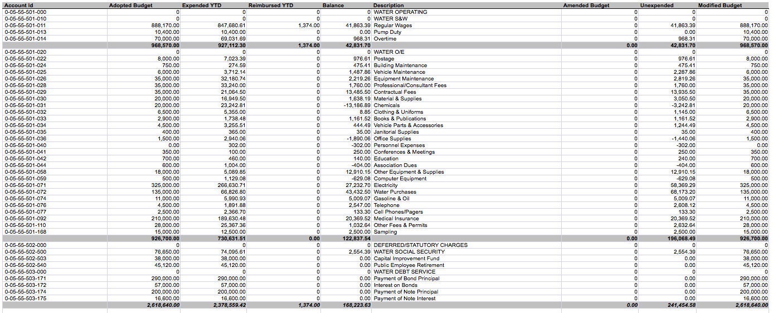
Estructura de Datos
Diferentes fuentes de datos
En algunas ocasiones el Conjunto de Datos se puede crear de varias fuentes de información a la vez. Un ejemplo, son los datos de presupuestos que para proporcionar la información descriptiva de Departamentos, Servicios, Programas y Fondos, es necesario unir en este ejemplo usando el campo número de cuenta.

Slide 39
Estructura de Datos
Conjunto de Datos completamente funcional

Slide 40
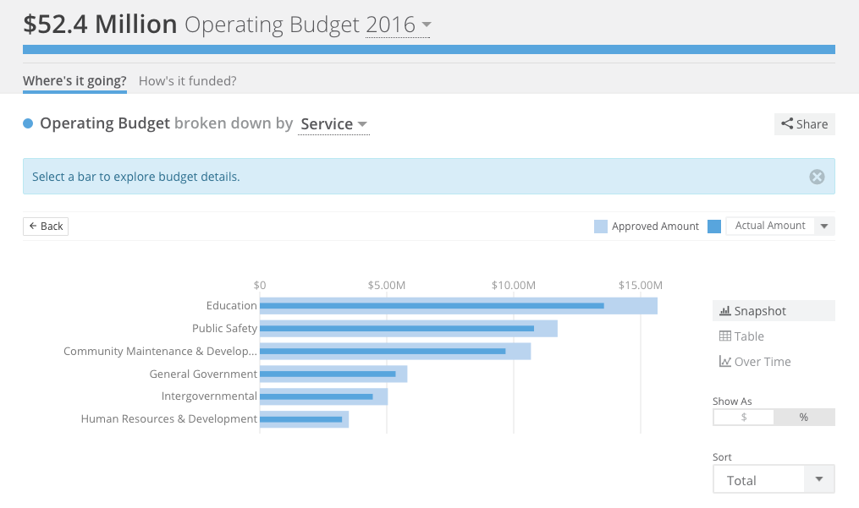
Estructura de Datos
Listo para usar en Socrata
Cuando el Conjunto de Datos este configurado correctamente, esta listo para ser importado a Socrata, a un formato fácil de explorar los ciudadanos y las entidades pueden usar.

Slide 41
Agenda
Introducción.
Explorar con socrata.
Estructura de datos.
Creación de conjuntos de datos.
Revisar el esquema de datos.
Pagina de metadatos.
Actualizar conjuntos de datos.
Visualizaciones.

Slide 42
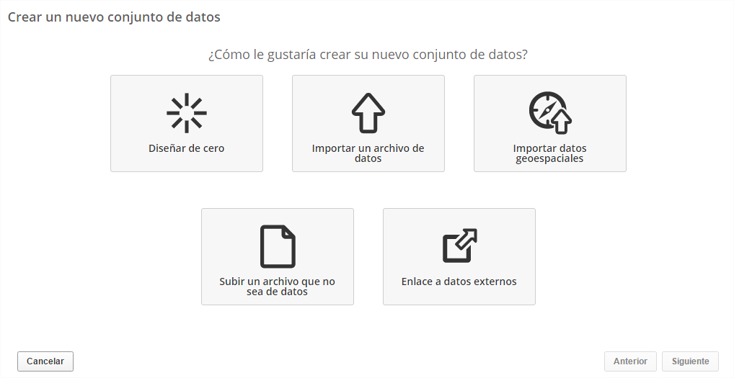
Creación de Conjuntos de Datos
Tipos de archivo de datos

Slide 43
Creación de Conjuntos de Datos
Importar un archivo de datos
CSV
XLS (Excel 97 y posterior)
XLSX (2007 y posteriores)
Se aconseja que el archivo este en formato CSV, de esta manera se asegura una carga optima del Conjunto de Datos.

Slide 44
Creación de Conjuntos de Datos
Importar datos geoespaciales
KML (Keyhole Markup Language)
ZIP
Subir un archivo que no sea datos
Referenciar datos externos
Archivos planos, como PDF o una imagen
URL

Slide 45
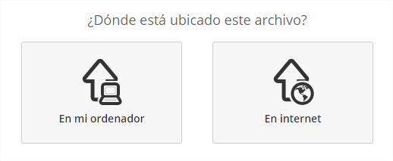
Creación de Conjuntos de Datos
Seleccionar la fuente del archivo de datos
CSV
XLS
XLSX

Slide 46
Demo
Creación de Conjuntos de Datos
1
Diseñar de cero.
Notes:
https://datos.gov.co/
Usuario: capacitacionmintic@gmail.com
Clave: Mintic2016*

Slide 47
Agenda
Introducción.
Explorar con socrata.
Estructura de datos.
Creación de conjuntos de datos.
Revisar el esquema de datos.
Pagina de metadatos.
Actualizar conjuntos de datos.
Visualizaciones.

Slide 48
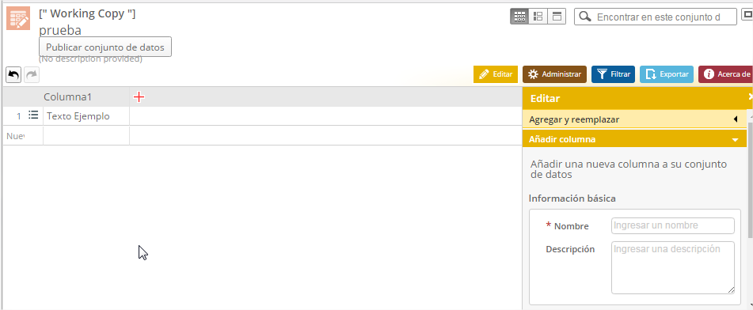
Revisar el Esquema de Datos
Revisar el esquema de columnas
Esta etapa le permite revisar las columnas de datos que están siendo importadas a la plataforma y el esquema general del conjunto de datos, incluida la modificación de columnas y tipo de datos de columnas.

Slide 49
Revisar el Esquema de Datos
Revisar tipos de datos
Tipo de dato | Descripción
Texto simple | Tipo varchar en base de datos
Texto con formato | Tipo varchar, en base de datos no aplica formato
Número | Valor numérico de cualquier tipo
Dinero | Un valor monetario en base de datos
Porcentaje | Un porcentaje en base de datos
Fecha y hora | Fecha con formato MM/DD/AAAA HH:mm:ss AM
Fecha y hora (con zona horaria) | Fecha y hora con zona horaria ejemplo 05/18/2016 12:00:00 AM -0500
Ubicación | Ubicación geográfica latitud y longitud, ejemplo (18.984935°, -98.194231°)
URL del sitio web | Formato tipo URL
Correo electrónico | Formato tipo correo electrónico
Foto(Imagen) | Foto
Enlace a conjunto de datos | URL de un data set

Slide 50
Revisar el Esquema de Datos
Revisar el esquema de las filas y columnas
Adicionar nueva columna.
Ocultar columna.
Borrar columna.
Editar propiedades de columna.
Adicionar fila.
Borrar fila.

Slide 51
Demo
Revisar el Esquema de Datos
1
Esquema.
2
Columnas y filas.
3
Pagina de Metadatos.

Slide 52
Agenda
Introducción.
Explorar con socrata.
Estructura de datos.
Creación de conjuntos de datos.
Revisar el esquema de datos.
Pagina de metadatos.
Actualizar conjuntos de datos.
Visualizaciones.

Slide 53
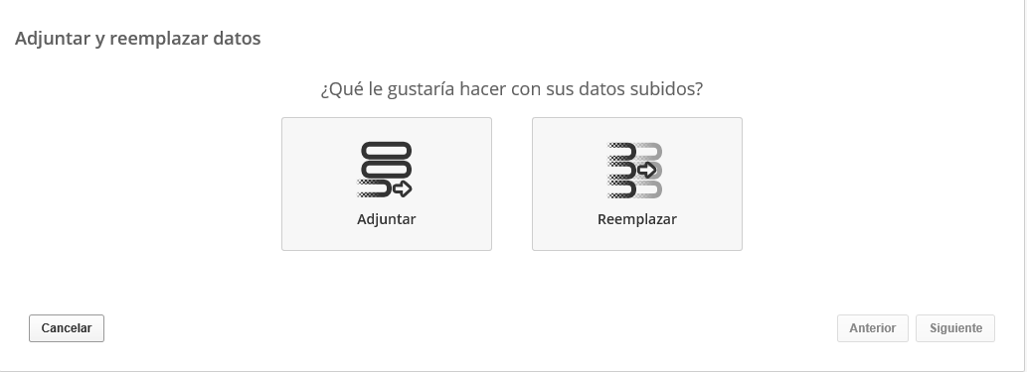
Actualizar Conjuntos de Datos
Adjuntar o Reemplazar datos

Slide 54
Demo
Actualizar Conjuntos de Datos
1
Ajuntar y Remplazar datos.
2
Otras Opciones de Editar.

Slide 55
Agenda
Introducción.
Explorar con socrata.
Estructura de datos.
Creación de conjuntos de datos.
Revisar el esquema de datos.
Pagina de metadatos.
Actualizar conjuntos de datos.
Visualizaciones.

Slide 56
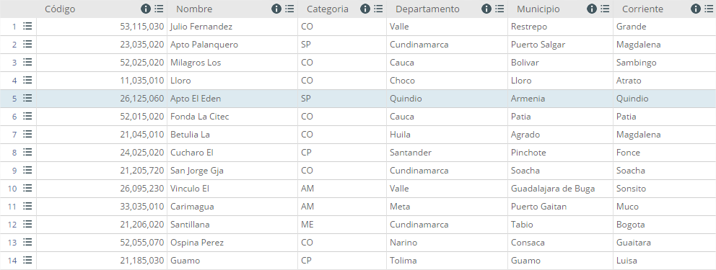
Visualizaciones
Vista de tablas
Modos de visualización.
Tabla.
Vista enriquecida.
Por filas.
Filtros.
Orden y agrupaciones.

Slide 57
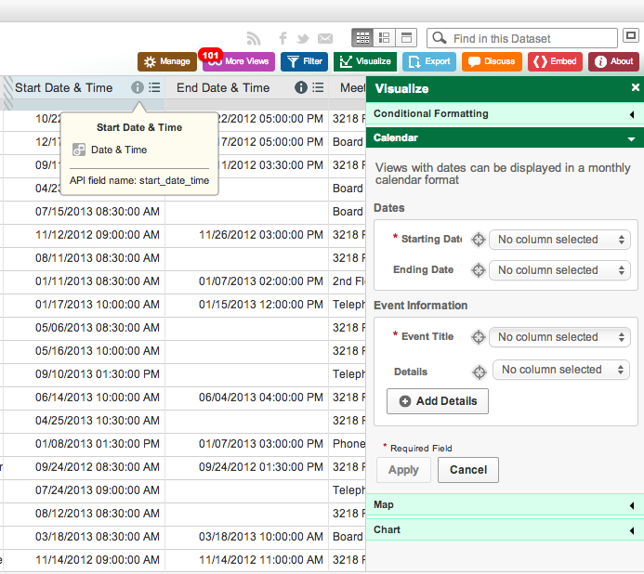
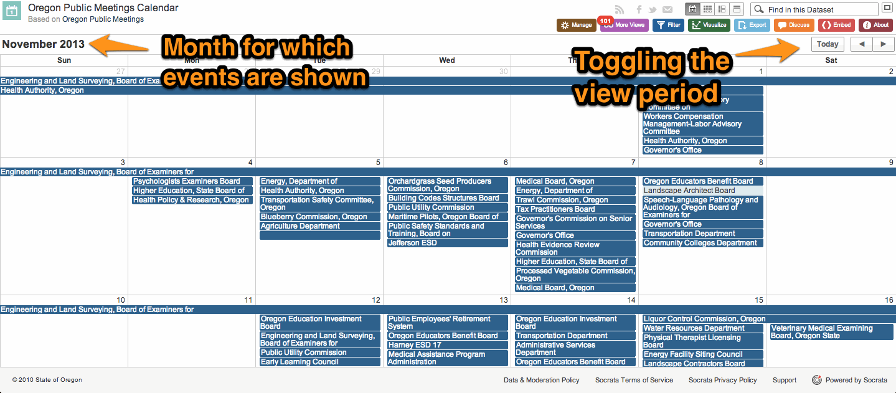
Visualizaciones
Calendarios

Slide 58
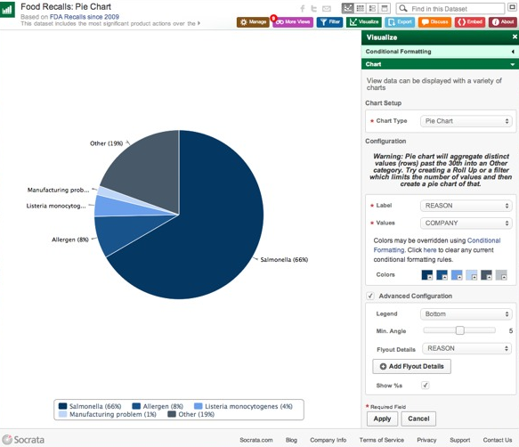
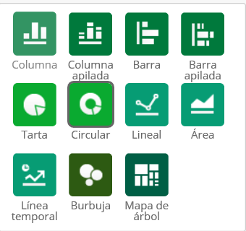
Visualizaciones
Gráficos

Slide 59
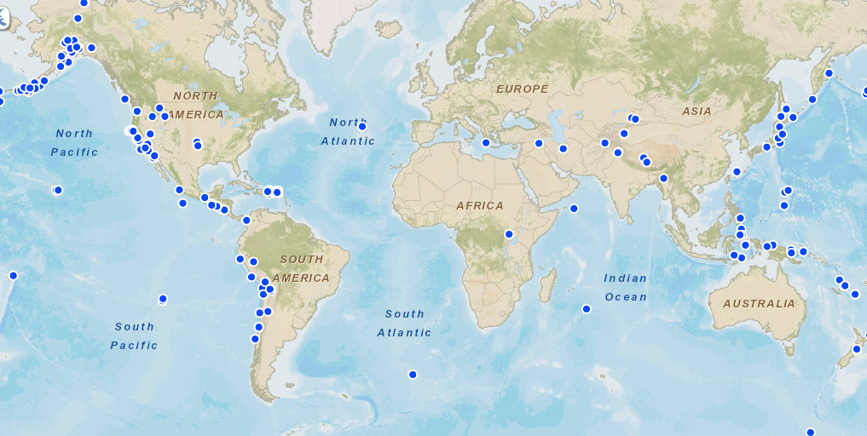
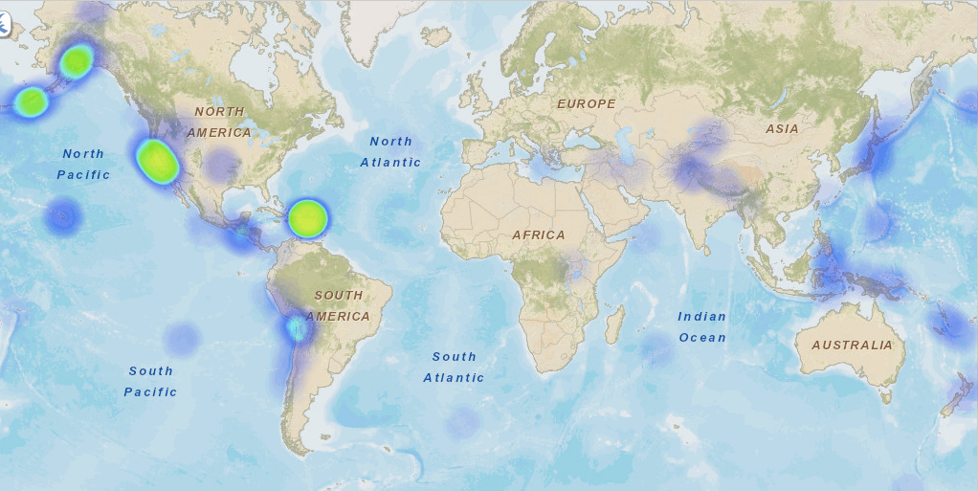
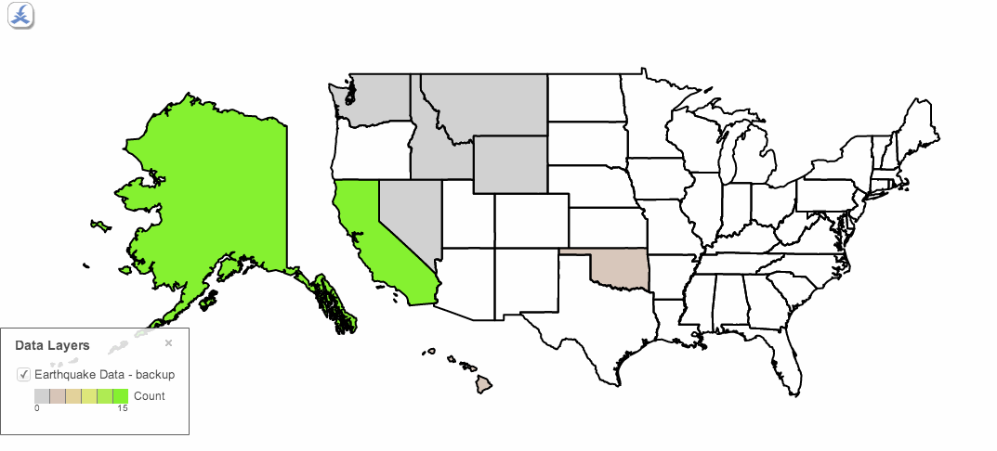
Visualizaciones
Mapas

Slide 60
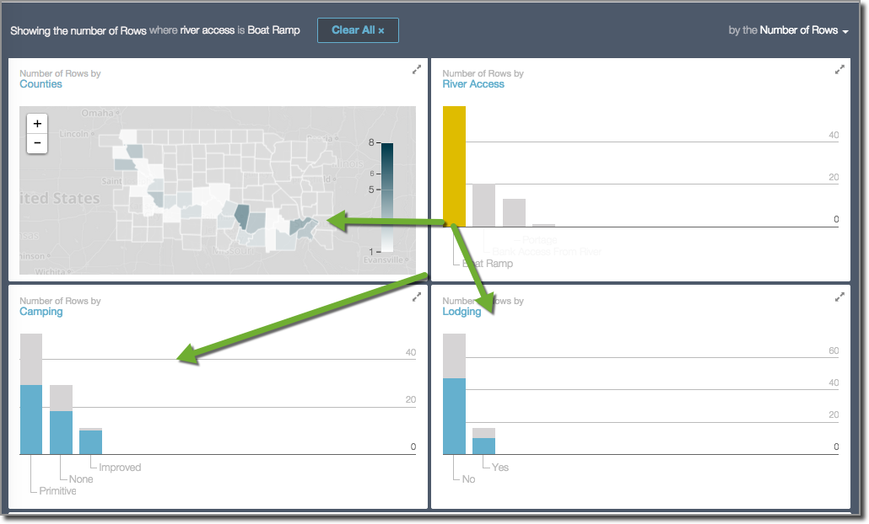
Visualizaciones
Data Lens

Slide 61
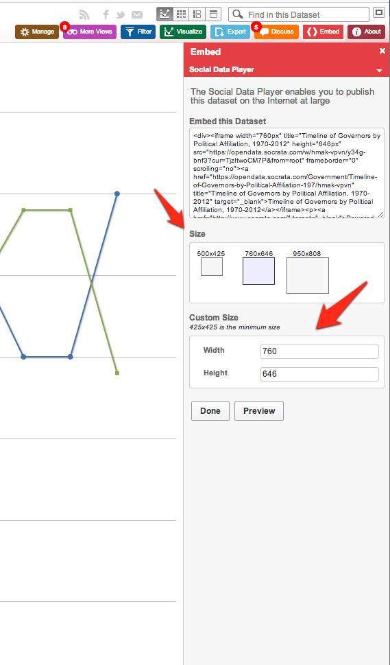
Visualizaciones
Consumir vistas
Exportar.
Compartir.
Comentar.
Embeber.
Suscribirse.

Slide 62
Demo
Visualizaciones

Slide 63
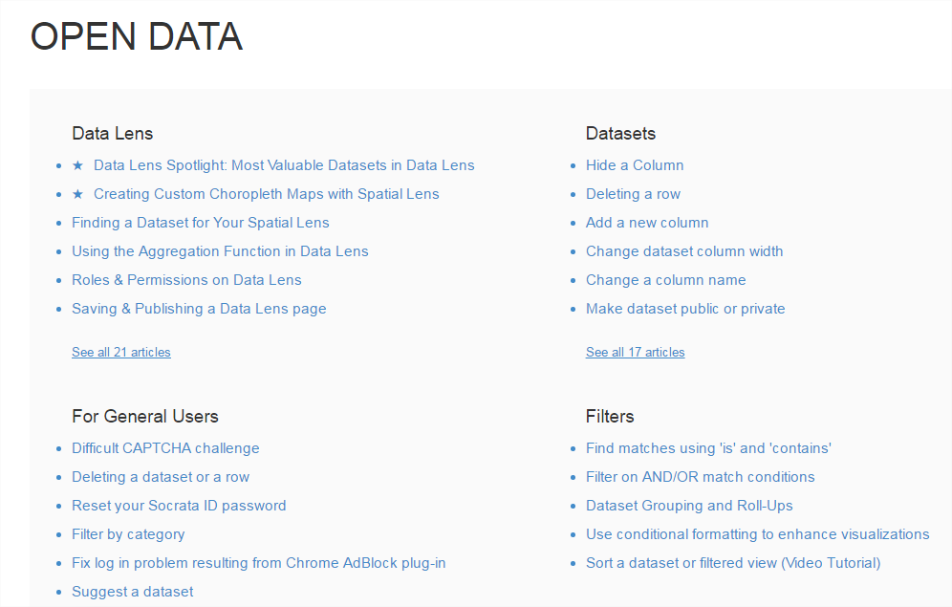
¿Cómo te ayudamos?
https://support.socrata.com

Slide 64
¿Preguntas?

